Slide 1
105年12月6日新修勞動基準法
講師:新北市政府勞工局
賴彥亨科長
106.4.20.
1

Slide 2
修法議題
一、一例一休(第36條、第30條之1)
二、休息日工資(第39條)
三、國定假日(19天->12天) (第37條)
四、特別休假(第38條)
五、提供工資各項目計算方式明細(第23條)
六、輪班換班休息時間(第34條)
七、其他(第74條:申訴保護、
第79條:提高罰鍰)
2

Slide 3
為什麼要一例一休
只規定單週40小時 無法落實週休二日
每週不超過40小時正常工時，有些企業會怎麼做…
DAY
1
DAY
2
DAY
3
DAY
4
DAY
5
DAY
6
DAY
7
企業A
6h40m
6h40m
6h40m
6h40m
6h40m
6h40m
休
企業B
7h
7h
7h
7h
7h
5h
休
未達到 週休二日的目標
連上6天班!
………Orz

Slide 4
第36條-例假、休息日
勞工每七日中至少應有二日之休息 ，其中一日為例假，一日為休息日。
休息日工作之時間，計入第32條第2項所定延長工作時間總數（一個月46H）。
但因天災、事變或突發事件，於休息日工作者，其工作時數不受第32條第2項規定之限制。
彈性工時 | 例假安排 | 例假＋休息日
二 週 | 每7日中至少應有1日 | 每2週至少應有 4日
八 週 | 每7日中至少應有1日 | 每8週至少應有16日
四 週 | 每2週內至少應有2日 | 每4週至少應有 8日

Slide 5

  ※修法前-法無明定「休息日」--或謂正常工作時間縮減致無庸出勤之日
90.1.1
105.1.1
單週48工時
單
日
8
小
時
雙週84工時
單
日
8
小
時
單週40工時
單
日
8
小
時
修法
修法
一週少6小時
一週少2小時
★1年減少工時:52週x2小時
=104小時=13天
週休1日
(俗稱隔週休二日)
(俗稱週休二日)

Slide 6
第24條-休息日加班費
1.倍率
2. 計給方式
在二小時以內者，按平日每小時工資額另再加給一又三分之一以上
工作二小時後再繼續工作者，按平日每小時工資額另再加給一又三分之二以上
休息日之工作時間及工資之計算：
四小時以內者，以四小時計
逾四小時至八小時以內者，以八小時計
逾八小時至十二小時以內者，以十二小時計

Slide 7
以平日每小時工資額為150元為例
  Q：休息日工作1小時，工資、延長工時均以4小時計。
  休息日加班費計算方式：（150x1 x2）+（150x1 x2）=900
  Q：休息日工作6小時，工資、延長工時均以8小時計。
  休息日加班費計算方式：（150x1 x2）+ （150x1 x6）= 1,900
  Q：休息日工作10小時，工資、延長工時均以12小時計。
  休息日加班費計算方式：（150x1 x2）+（150x1 x6）
  +（150x2 x4）=3,500
1
2
3
3
1
2
3
3
1
2
3
3
2
3

Slide 8
一例一休如何能落實週休二日？
1.工時安排『總量管制』
2.工資成本『以價制量』
休息日出勤時數一律納入第32條每月延長工時總數(46H)計算
前2個小時加班費：1又1/3
第3個小時起加班費：1又2/3
第9個小時起加班費：2又2/3
第1-4小時，以4小時計
第5-8小時，以8小時計
第9-12小時，以12小時計

Slide 9
第36條:一例一休
修法前後【休息日】出勤時數及工資之計算差異
9

Slide 10
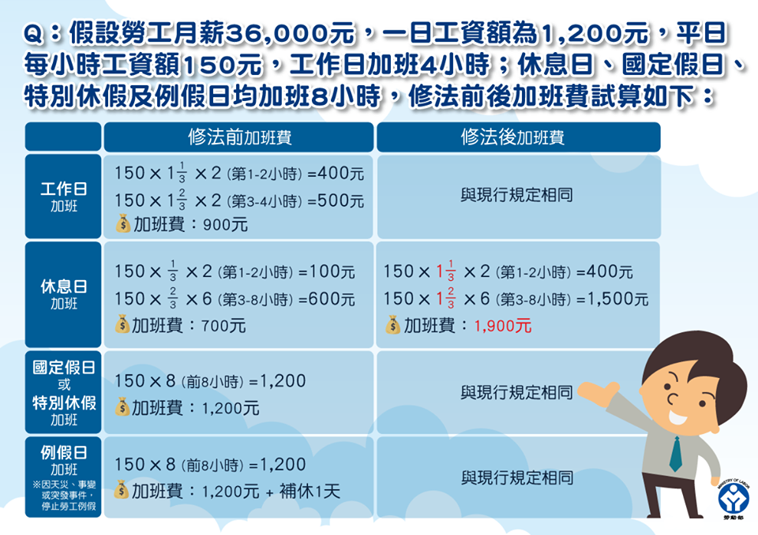

Slide 11
第36條:一例一休
Q: 106年1月1日起國定假日遇例假或休息日是否仍須補假？
A：依勞動部103年5月21日勞動條3字第1030130894號令釋，自104年1月1日起，勞動基準法第37條所定應放假之日（俗稱國定假日，但不包括選舉罷免投票日），如適逢勞工例假及因法定正常工時縮減致無須出勤之休息日，應於其他工作日補休，補休日期係由勞資雙方自行協商議定。
所以，106年1月1日起，國定假日凡遇到勞動基準法第36條所定例假及休息日者，仍應依前開令釋給予勞工補休。

Slide 12
第36條:一例一休
Q:例假一定在週日?休息日一定在週六?
A:例假與休息日並未限定只能排在週六及週日，其日期應在不違反勞基法第36條第1項(7 休2)及第2項(2週、 4週、8週彈性工時)規定之前提下，由勞雇雙方協議之。

Slide 13
第36條:一例一休
Q:例假與休息日之差別為何？
A:
▽ 「例假」屬強制性規定，非有勞動基準法第40條所列「天 災、事變或突發事件」之狀況，縱然勞工同意，亦不得使勞工於例假日工作。
▽ 「休息日」之出勤較為彈性，其出勤性質屬延長工作時間，雇主如有使勞工於休息日工作之必要，在遵守勞基法第24條第2項、第3項、第32條第1項、第2項及第36條規定之前提下，可徵求勞工之同意出勤。

Slide 14
第36條:一例一休
連續出勤天數限制
勞動部105.9.10.勞動條3字第1050132134號令:例假之安排，以每7天為1週期，每1週期內至少應有1日例假，原則上勞工不得連續工作逾6日。
勞動部105.12.28.勞動條2字第1050095121號函:勞基法第36條所定例假，其意旨在於合理中斷勞工之連續勞動，假日之安排，以「每7天為1週期，每1週期內至少應有1日例假，原則上勞工不得連續工作逾6日」為原則，所稱「勞工不得連續工作逾6日」，係指勞工之約定工作日不得連續逾6日，事業單位於各週期內安排休息日且確未使勞工出勤，因而未有使勞工連續工作逾6日者，尙屬可行。

Slide 15
彈性工時(變形工時)分哪三種?
  一例一休與彈性工時配套
項目 | 兩週 | 四週 | 八週
法源 | 第30條第2項 | 第30條之1 | 第30條第3項
工時調整 | 將2週內2日之正常工作時數，分配於其他工作日，分配之時數每日不得超過2小時 。 | 將4週內正常工作時數分配於其他工作日之時數，每日不超過2小時。 | 將8週內之正常工作時數加以分配，每日正常工作時間不超過8小時 。
總工時上限 | 單週48 h | 單週70 h | 單週48 h
 | 雙週80 h | 四週160 h | 8週320 h
單日正常工時上限 | 10h | 10 h | 8 h
例假安排 | 7休1 | 2週內休2日 | 7休1
例假＋休息日 | 每2週至少應有4日 | 每4週至少應有8日 | 每8週至少應有16日
單日正常+延長上限 | 12 h
單月延長總數上限 | 46 h

Slide 16
第36條:一例一休
「彈性工時」及「按時計酬（或按日計酬）之部分工時」勞工，是否有休息日規定的適用？
 | 一 | 二 | 三 | 四 | 五 | 六 | 日
正職工 | 6h40m | 6h40m | 6h40m | 6h40m | 6h40m | 6h40m | 例假
打工族 | 3h | 3h | 3h | 3h | 3h | 3h | 例假
40h
18h
16

Slide 17
第36條:一例一休
問題
第1週因週六有事，可否與勞工協商與週日例假對調?
對調後，是否有使勞工連續出勤超過6日而無例假問題?
 | 一 | 二 | 三 | 四 | 五 | 六 | 日
第1週 | 8h | 8h | 8h | 8h | 8h | 例假 | 休息日
第2週 | 8h | 8h | 8h | 8h | 8h | 休息日 | 例假
17

Slide 18
第36條:一例一休
排班範例
二週彈性(1)-每日正常工時至多為10小時，每週至多為48小時，
但每二週不超過80小時，每2週內之例假及休息日
至少應有4日。
 | 一 | 二 | 三 | 四 | 五 | 六 | 日
第1週 | 8h | 8h | 8h | 8h | 8h | 休息 | 例假
第2週 | 8h | 8h | 8h | 8h | 8h | 休息 | 例假
40h
分配
40h
 | 一 | 二 | 三 | 四 | 五 | 六 | 日
第1週 | 10h | 10h | 10h | 10h | 被分配後免出勤日 | 休息 | 例假
第2週 | 10h | 10h | 10h | 10h | 被分配後免出勤日 | 休息 | 例假
40h
40h

Slide 19
第36條:一例一休
排班範例
二週彈性(2)-每日正常工時為8小時，每週至多為48小時，
但每二週不超過80小時，每2週內之例假及
休息日至少應有4日。
 | 一 | 二 | 三 | 四 | 五 | 六 | 日
第1週 | 8h | 8h | 8h | 8h | 8h | 休息 | 例假
第2週 | 8h | 8h | 8h | 8h | 8h | 休息 | 例假
40h
40h
 | 一 | 二 | 三 | 四 | 五 | 六 | 日
第1週 | 8h | 8h | 8h | 8h | 8h | 8h | 例假
第2週 | 8h | 8h | 8h | 8h | 休息 | 休息 | 例假
48h
32h

Slide 20
第36條:一例一休
排班範例
四週彈性(1)-每日正常工時至多為10小時，4週至多為160小時，單週不超過70小時。2週內休2日之休息作例假。每4週內之例假及休息日 至少應有8 日。
 | 一 | 二 | 三 | 四 | 五 | 六 | 日
第1週 | 10h | 10h | 10h | 10h | 被分配後免出勤日 | 休息 | 例假
第2週 | 10h | 10h | 10h | 10h | 被分配後免出勤日 | 休息 | 例假
第3週 | 10h | 10h | 10h | 10h | 被分配後免出勤日 | 休息 | 例假
第4週 | 10h | 10h | 10h | 10h | 被分配後免出勤日 | 休息 | 例假
40h
40h
160h
40h
40h

Slide 21
第36條:一例一休
排班範例
四週彈性(2)-作二休二每日正常工時至多為10小時，4週至多為160 小時，單週不超過70小時。2週內休2日之休息作例假。每4週內之例假及休息日至少應有8 日。
 | 一 | 二 | 三 | 四 | 五 | 六 | 日
第1週 | 10h | 10h | 被分配後免出勤日 | 休息 | 10h | 10h | 例假
第2週 | 被分配後免出勤日 | 10h | 10h | 休息 | 例假 | 10h | 10h
第3週 | 被分配後免出勤日 | 被分配後免出勤日 | 10h | 10h | 休息 | 例假 | 10h
第4週 | 10h | 10h | 休息 | 10h | 10h | 10h | 例假
40h
40h
160h
30h
50h

Slide 22
第36條:一例一休
排班範例
四週彈性(3)-每日正常工時至多為10小時，4週至多為160小時，單週不超過70小時。2週內休2日之休息作例假。每4週內之例假及休息日 至少應有8 日。
 | 一 | 二 | 三 | 四 | 五 | 六 | 日
第1週 | 例假 | 例假 | 10h | 10h | 10h | 10h | 10h
第2週 | 10h | 10h | 10h | 10h | 10h | 10h | 10h
第3週 | 例假 | 10h | 10h | 10h | 被分配後免出勤日 | 10h | 例假
第4週 | 休息 | 休息 | 休息 | 休息 | 被分配後免出勤日 | 被分配後免出勤日 | 被分配後免出勤日
50h
70h
160h
40h
0h

Slide 23
第36條:一例一休
排班範例
八週彈性-每日正常工時8小時，每日正常工時至多為8小時，8週至多 為320小時，單週不超過48小時，7休1日之例假。每8週內之例假及休息日至少應有8 日。
 | 一 | 二 | 三 | 四 | 五 | 六 | 日
第1週 | 8h | 8h | 8h | 8h | 8h | 8h | 例假
第2週 | 8h | 8h | 8h | 8h | 8h | 8h | 例假
第3週 | 8h | 8h | 8h | 8h | 8h | 8h | 例假
第4週 | 8h | 8h | 8h | 8h | 8h | 8h | 例假
第5週 | 8h | 8h | 8h | 8h | 8h | 8h | 例假
第6週 | 8h | 8h | 8h | 8h | 8h | 8h | 例假
第7週 | 8h | 8h | 8h | 8h | 休息 | 休息 | 例假
第8週 | 休息 | 休息 | 休息 | 休息 | 休息 | 休息 | 例假
48h
48h
48h
48h
320h
48h
48h
32h
0h

Slide 24
第36條:一例一休
問題
某公司每日正常工時為8小時，月排休7日，國定假日全年12日， 與勞工約定調移，方式為由勞工平均每月自行排休1日，未實施彈性工時。
請問:
(1)是否違反每7日應有2日休息規定?
(2)是否有使勞工於休息日出勤?
(3)是否違反國定假日應放假規定?
(4)應補發勞工多少休息日或國定假日加班費?
 | 一 | 二 | 三 | 四 | 五 | 六 | 日
第1週 |  | 8h | 8h | 8h |  | 8h | 8h
第2週 | 8h | 8h |  | 8h | 8h | 8h | 8h
第3週 | 8h | 8h | 8h |  |  | 8h | 8h
第4週 |  | 8h | 8h | 8h |  | 8h | 8h

Slide 25
  放假有4種
1.例假日
(基36條)
1.休息日
(基36條)
1.國定假日
(基37條)
1.特別休假
(基38條)
放假性質大不同
出勤時數算加班?
出勤工資計算?
一般因素
天災因素
25

Slide 26
  4種放假出勤工資計算一覽表
「註1」本=本薪。 「註2」天災=天災、事變或突發事件。
「註3」 「加倍發給」係指假日當日工資照給外，再加發1日工資
項目 |  | 出勤原因 | 當日工時8小時內 |  | 當日9-10小時 | 當日11-12小時 | 工時計算
 |  |  | 前2小時 | 後6小時
1 | 例假日(36) | 一般(違法) | 加倍(本1)+1 |  | (本0)+1又1/3 | (本0)+1又2/3 | 出勤8小時內加給1日工資； ；8小時後的，按「出勤時數」計。
 |  | 天災(40) | 加倍(本1)+1+1日補休 |  | 加倍(本0)+2
2 | 國定假日(37) | 一般(39) | 加倍(本1)+1 |  | (本0)+1又1/3 | (本0)+1又2/3
 |  | 天災(40) | 加倍(本1)+1+1日補休 |  | 加倍(本0)+2
3 | 正常工作日 | 一般(32-1) | 正常工時 |  | (本0)+1又1/3 | (本0)+1又2/3 | 按「出勤時數」計。
 |  | 天災(32-3) |  |  | 加倍(本0)+2
4 | 休息日(36) | 一般 (24-2.3) | (本1)+1又1/3 | (本1)+1又2/3 | 補1+1又2/3 |  | 第1-4小時，以4小時計；第5-8小時，以8小時計；第9-12小時，以12小時計；12小時後的，按「出勤時數」計。
 |  | 天災(40) | 加倍(本1)+1+1日補休 |  | 加倍(本0)+2
26

Slide 27
  4種放假出勤時數-計入單月延長總數46H一覽表
項目 | 出勤原因 | 當日工時8小時內 | 當日工時8小時外
 |  | 是否計入46h上限內 | 是否計入46h上限內
例假日(36) | 一般(違法) | no | yes
 | 天災(40) | no | no
國定假日(37) | 一般(39) | no | yes
 | 天災(40) | no | no
正常工作日 | 一般(32-1) | 正常工時 | Yes
 | 天災(32-3) |  | no
休息日(36) | 一般(36-3) | yes | yes
 | 天災(36-3) | no | no
27

Slide 28
第36條:一例一休
Q1.按時計酬（或按日計酬）之部分工時勞工，如例假及休息日未出勤，雇主是否應另外加給休息日工資？
A:基本工資審議委員會在審議「每小時基本工資」時已將「例假」及「休息日」工資折入。因此，遇到例假或休息日未出勤，毋須再行加給。
「每小時基本工資」
106.1.1為133元
105.10.1為126元
原120元
28

Slide 29
第36條:一例一休
Q:兩週彈性工時制度，如使勞工於被分配後免出勤日 加班3小時，其加班費如何計算?
 | 一 | 二 | 三 | 四 | 五 | 六 | 日
第1週 | 10h | 10h | 10h | 10h | 3h | 休息 | 例假
第2週 | 10h | 10h | 10h | 10h | 被分配後免出勤日 | 休息 | 例假
，
A:加班3小時，以3小時計。
計算方式：(時薪x1又1/3 x2)+(時薪x1又2/3x1)
29

Slide 30
第36條:一例一休
休息日加班工時之處裡方式?
1.休息日加班工時可否以補休替代?
2.雇主可否事先於工作規則或者於勞動契約中約定休息日加班工時僅能補休? 不行
3.補休標準要按(第1-4小時，以4小時計；第5-8小時，以8小時計；第9-12小時，以12小時計)還是可以1:1換算?(24-3)
，
30

Slide 31
例假日、休息日與休假日出勤
Q:應否與勞工約定出勤時數？
Q:若有約定出勤8小時，勞工只工作4小時就因病無法繼續工作，可否要求勞工請假？若未請假是否屬曠工？
Q:請假2小時期間加班費可否減發？還是一律計發8小時加班費？
Q:又加班時數是否仍應以8小時計入單月加班總時數46H內?
，
31

Slide 32
勞工於休息日出勤1小時，請事假3小時，如何計給工資？
答：勞動部曽於82年6月4日函釋，勞工原已同意於國定假日出勤，嗣後請事病假致未全日出勤時，除當日工資仍應照給外，當日請假時間之工資依事、病假給薪規定辦理。

Slide 33
有關雇主經徵得勞工同意於休息日出勤工作，勞工當日因故未能依約定時 數履行勞務之請假及工資給付相關疑義？
答：
雇主經徵得勞工同意於休息日工作，勞工即有工作之義務，勞工當日因故未能依約定時數履行勞務之時段，可按其原因事實依勞工請假規則等各該法令規定請假；除依本法第39 條工資照給外，當日出勤已到工時段之工資應先按第24條第 2項及第3項規定計算，請假時段再按休息日加成後工資之標準，依勞工請假規則等各該法令辦理 。
舉例而言，月薪新臺幣（以下同）36,000 元之勞工，其平日工資額 為 1,200 元、平日每小時工資額為 150 元，雇主經徵得該名勞工 同意於休息日出勤工作，並已約定該日出勤工作 4 小時，惟勞工於 工作 2 小時後因身體不適請病假 2 小時，除當日工資（1,200 元 ）照給外，該日出勤之延長工作時間工資計算如下：（150*1 又 1／ 3*2+150*1 又 2／3*2）-（150*1 又 2／3*2）*1／2＝900-250＝650 元。
(勞動部106.2.7.勞動條2字第1050133150號函)

Slide 34
第37條:國定假日(19天->12天)
內政部所定應放假之紀念日、節日、勞動節及其他中央主管機關指定應放假之日，均應休假。(回歸全國一致)
本次修正，自106年1月1日施行。（今年行憲紀念日12月25日仍然放假）
中華民國開國紀念日
和平紀念日
國慶日
春節（農曆正月初一至初三）
婦女、兒童節合併假日
民族掃墓節
端午節
中秋節
農曆除夕
勞動節
刪除此7日
革命先烈紀念日
孔子誕辰紀念日
先總統蔣公誕辰紀念日
國父誕辰紀念日
行憲紀念日
中華民國開國紀念日之翌日
臺灣光復節
※原住民歲時祭儀（具原住民身分者放假一日，日期依原住民委員會之公告）

Slide 35

第38條:上調特別休假天數
35

Slide 36
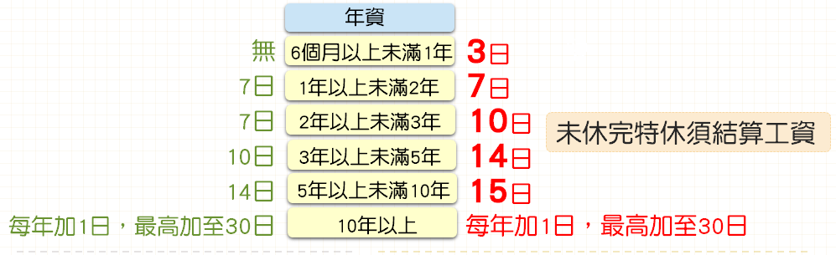
第38條:上調特別休假天數
修 法 前
修 法 後
36

Slide 37
特別休假對照表
年資 | 修正前 | 修正後 | 年資 | 修正前 | 修正後
滿6個月 | 0 | 3 | 滿13年 | 18 | 19
滿1年 | 7 | 7 | 滿14年 | 19 | 20
滿2年 | 7 | 10 | 滿15年 | 20 | 21
滿3年 | 10 | 14 | 滿16年 | 21 | 22
滿4年 | 10 | 14 | 滿17年 | 22 | 23
滿5年 | 14 | 15 | 滿18年 | 23 | 24
滿6年 | 14 | 15 | 滿19年 | 24 | 25
滿7年 | 14 | 15 | 滿20年 | 25 | 26
滿8年 | 14 | 15 | 滿21年 | 26 | 27
滿9年 | 14 | 15 | 滿22年 | 27 | 28
滿10年 | 15 | 16 | 滿23年 | 28 | 29
滿11年 | 16 | 17 | 滿24年 | 29 | 30
滿12年 | 17 | 18 | 滿25年 | 30 | 30

Slide 38
第38條:上調特別休假天數
問題
Q1：計算特別休假之「工作年資」是自106年1月1日起算嗎？
A：計算特別休假之「工作年資」應自「受僱當日」起算。
（勞基法施行細則第5條、第24條參照）
因此，員工如自「受僱當日」起至106年1月1日時，到職已滿半年的，即享有3天特休假。
38

Slide 39
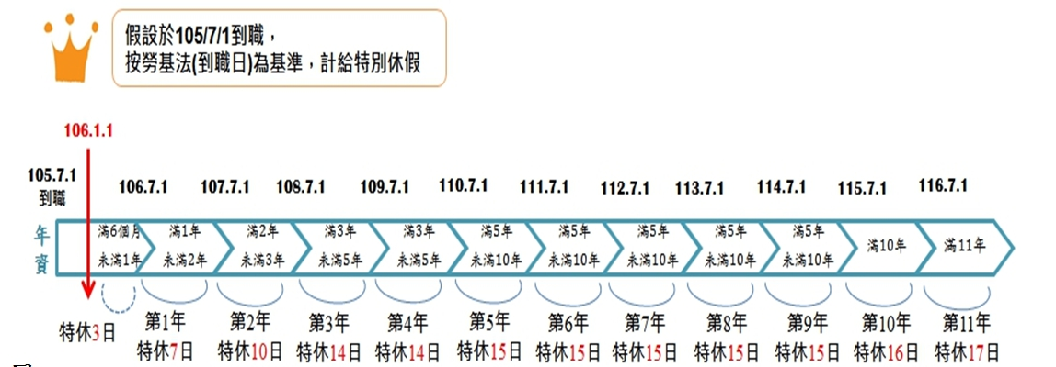
第38條:上調特別休假天數
問題
Q2：特別休假之『年度起訖時間』及『特休日數』如何計算?
A: 以「到職日」為計算之基礎。
39

Slide 40
第38條:上調特別休假天數
問題
Q3：若105年1月2日到職，到106年1月1日已滿半年，有3天假，
然後到了1月2日滿1年，另外有7天假，是這樣嗎？
A：
▽ 105年1月2日到職的員工，在106年1月1日，依新法有3天特休，
但106年1月1日同時也年度終結，根本沒時間放，應折給3天工資。
▽另隔1天至1月2日滿1年，另外有7天特休。
40

Slide 41
第38條:上調特別休假天數
問題
Q4：若105年7月1日到職滿3年，到106年1月1日起特休有幾天？
A：
▽自105年滿3年起，依舊法有10天特休。
▽但到106年1月1日，依新法應給14天特休(即再加給4天)
▽此外，應於(106年6月30日止)年度終結前休完，否則應折發工資。
41

Slide 42
第38條:上調特別休假天數
問題
Q5：特休未休完，是否應考量是規責於勞資哪一方，再決定是否應折發工
資？
A：否。 即便是勞工自己不放完，仍應直接折發工資。
42

Slide 43
第38條:上調特別休假天數
問題
Q6：特休假轉換成工資的計算基準為何？何時轉換?
▽ 「平日工資」 （不包括延時工資及假日出勤加給之工資）
即勞工平日一日正常工作時間之工資。
43

Slide 44
第38條:上調特別休假天數
問題
Q7：特休未休完要發給工資，到底是一倍還是兩倍？
A：這裡的加倍，是指在已有1日工資狀況下，再加發1日工資， 而不是2日工資。
▽舉例若月薪3萬，平日工資1,000元，若有1天未休，則應加發1,000，而不是2,000。
44

Slide 45
第38條:上調特別休假天數
特別休假期日
由勞工排定
企業經營上之急迫需求
勞
資
協
商
不
成
勞工因個人因素
45

Slide 46
第38條:上調特別休假天數
Q8：公司可否與勞工約定特休未休畢遞延至隔年休?
A：依新修正之本法第38條，特別休假期日，由勞工排定之。勞工之特別休假，因年度終結或契約終止而未休之日數，不論未休原因為何，雇主即應發給工資，無得遞延至次年度休假。另，凡勞雇雙方事前約定一律拋棄特別休假請求權，未符該規定意旨，並予敘明。(勞動部105.12.29.勞動條2字第1050030896號書函)
46

Slide 47
第23條:提供工資各項目計算方式明細
修 法 前
修 法 後
雇主應置備勞工工資清冊，將發放工資、工資計算項目、工資總額等事項記入。
1.對於勞工:
必須主動提供「工資各項目計算方式明細」。
2.對於勞檢:
應於工資清冊中，將發放「工資各項目計算方式明細」。記入。
47

Slide 48
第23條:提供工資各項目計算方式明細
Q1.工資項目為何?工資計算明細要多細?
工資明細
員工姓名： |  |  |  | 部門/職稱：
全薪 |  |  |  | 平日加班費 |  | 休息日 |  |  | 國定假日 | 特別休假 | 應發金額
本薪 | 職務加給 | 其他津貼 | 獎金 | 1又1/3 (前2H) | 1又2/3 (後2H) | 1又1/3 (1-4H) | 1又2/3 (4-8H) | 2又2/3 (9-12H)
平日每小時工資額 | 代扣 |  |  |  | 請假 扣款 | 應扣 金額 | 實付 金額 | 勞退 提繳
全薪/8/30 | 所得稅 | 健保費 | 勞保費 | 職工福利金
※詳細內容將於修正勞動基準法施行細則予以規範。
48

Slide 49
第34條:明確輪班換班休息時間
修 法 前
修 法 後
晝夜輪班制者，其工作班次，每週更換一次。但經勞工同意者不在此限。
依前項更換班次時，應給予適當之休息時間。
輪班制者，其工作班次，每週更換一次。但經勞工同意者不在此限。
依前項更換班次時，至少應有連續11小時之休息時間。
考量到事業單位必須從增僱人力或調整出勤模式等方式回應，無法即時施行，該新規定之施行日期，將另由行政院定之。
49

Slide 50
第74條－吹哨者條款
雇主不得因勞工申訴而有不利處分
解僱、降調、減薪、損害其依法令、契約或習慣上所應享有之權益、其他不利之處分，無效
主管機關
處理時間
60日內將處理情形，書面通知勞工
保密原則
嚴守秘密，不得洩漏足以識別其身分之資訊

Slide 51
第79條-增訂罰則上限
違反項目 | 修法前 | 修法後
工資、 工時、 職業災害補償規定… | 2萬-30萬元 | 2萬-100萬元
未置備勞工名卡、 未發服務證明書 未置備法定代理人同意書及年齡證明文件… | 2萬-30萬元 | 2萬-30萬元
加重罰鍰上限
依事業規模、違反人數或情節
加重至法定罰鍰最高額 二分之一
（即最高可處150萬元罰鍰）

Slide 52


簡報完畢
敬請指教

